Slide 1
面向对象程序设计
第二十一章 异常处理

Slide 2
上节复习
模板，面对不同类型的数据但操作运算是相同的，把数据类型定义为参数
函数模板
在函数声明前模板声明，包含template、class
函数模板的参数列表一般都要包含模板参数
改造函数的函数头、函数体，凡是与数据类型相关的代码，用模板参数来替换
类模板
在类声明前模板声明，包含template、class
将类内相关数据成员用模板参数代替
成员函数在类外实现时，要加模板声明，作用域::前要加尖括号<模板参数>

Slide 3
实验编程知识点
本次实验要求掌握的编程方法
函数模板语法
类模板语法，类模板成员函数的类外实现
在模板处理字符串类型，string会比char[]好用
类模板中的二维矩阵处理
类模板和函数模板的混合使用

Slide 4
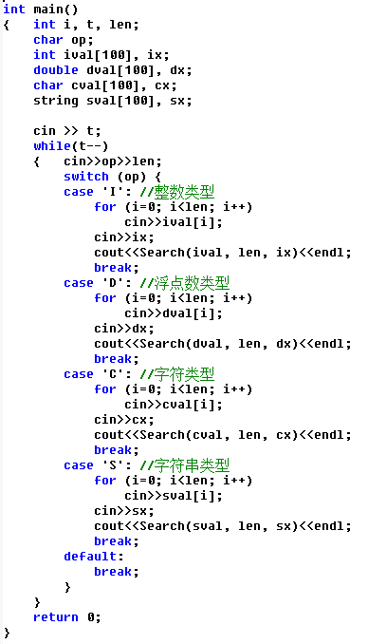
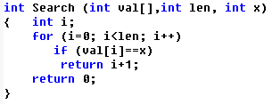
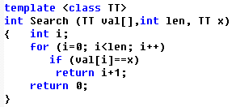
程序分析
编写一个在数组中进行查找的函数模板，其中数组为具有n个元素，类型为T，要查找的元素为key。
编程思路：先编写函数是支持整数的，再修改函数为函数模板
难点：字符串比较可以用string，用char[]需要用strcmp
先写整数函数，再改造成模板
注意不是所有int都用模板替换

Slide 5
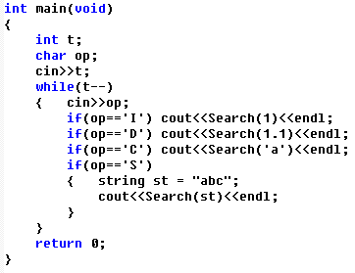
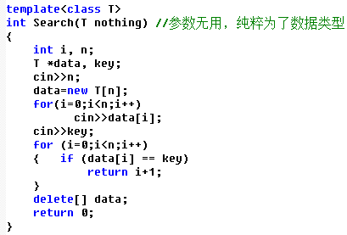
程序分析
接上一题的代码改进
主函数代码太多冗余，再加一个函数模板做进一步代码封装

Slide 6
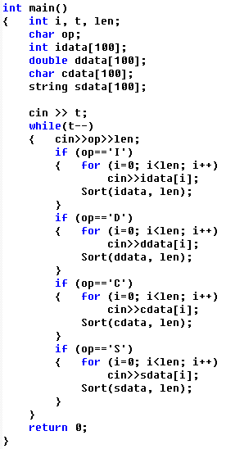
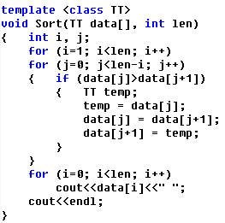
程序分析
编写一个进行升序排序的函数模板，其中数组为具有n个元素，类型为T。
注意：必须使用函数模板
编程难点：
字符串用string，比较时不需要用strcmp
掌握一种排序方法

Slide 7
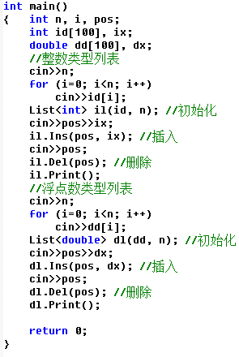
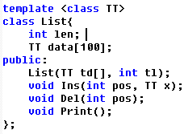
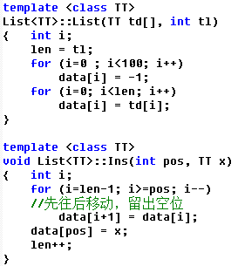
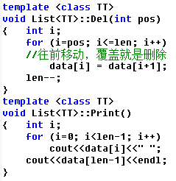
程序分析
定义一个列表类，该列表包含属性：数值列表（用长度为100的数组表示），数据长度（实际的数据个数）；包含的方法：初始化、插入、删除、打印.
使用类模板的方法，使得这个类支持整数int类型和浮点数double类型
注意本题有插入删除操作，数组长度会变化，不用new

Slide 8
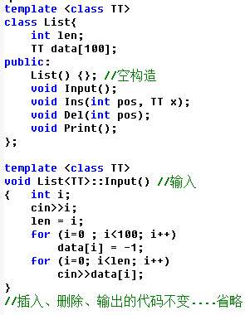
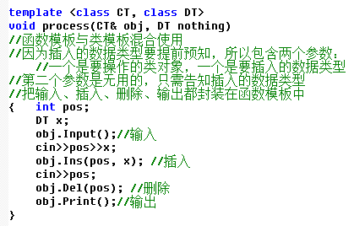
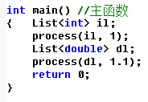
程序分析
类模板和函数模板的混合使用方法，把主函数的输入、插入、删除、输出操作封装成一个函数模板
把主函数的操作封装成一个函数模板
函数参数包括类模板对象
类界面

Slide 9
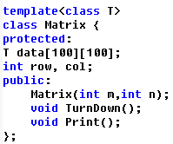
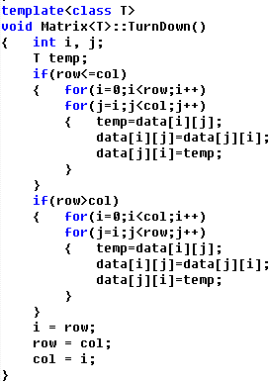
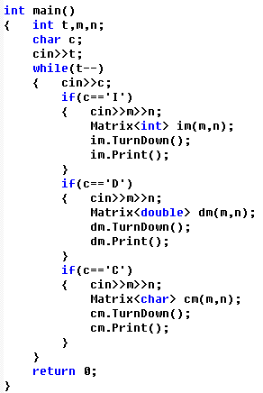
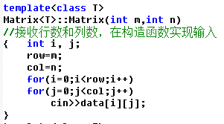
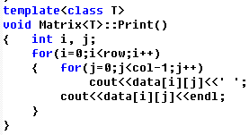
程序分析
设计一个矩阵类模板Matrix，支持任意数据类型的数据。要求至少包含2个成员函数：矩阵转置函数transport、以及打印输出函数print
编程难点：矩阵转置
类界面
矩阵转置方法
主函数

Slide 10
本章主要内容
异常概念
异常处理的实现
异常处理类

Slide 11
1.异常概念
程序终止：
执行正常结束而终止
程序执行中发生错误而终止
程序编制者不仅要考虑程序没有错误的理想情况，更要考虑程序存在错误时的情况，应该能够尽快地发现错误，消除错误。
在运行没有异常处理的程序时，如果运行情况出现异常，由于程序本身不能处理，程序只能终止运行。
如果在程序中设置了异常处理机制，则在运行情况出现异常时，由于程序本身已规定了处理的方法，于是程序的流程就转到异常处理代码段处理。用户可以指定进行任何的处理。

Slide 12
1.异常概念
异常（exception）——是程序可能检测到的运行时不正常的情况，如存储空间耗尽、数组越界、被0除等等
可以预见可能发生在什么地方，但是无法确知怎样发生和何时发生。
只要出现与人们期望的情况不同，都可以认为是异常。
异常处理机制是对所能预料的运行错误进行处理的一套实现机制，是用于管理程序运行期间错误的一种结构化方法。
所谓结构化是指程序的控制不会由于异常而随意跳转
异常处理机制将程序中的正常处理代码与异常处理代码显式地区别开来，提高了程序的可读性

Slide 13
1.异常概念
C++语言异常处理机制的基本思想是：
将异常的检测和异常的处理分离
分离的原因：
当程序员自己编写的程序遇到异常条件，自己检测异常是否存在，并根据自己意愿相应处理。
假如设计的类供其它程序员重用：虽然检测到异常存在，但无法确定其它程序员将如何处理；另一方面，这些程序员想按自己意愿处理异常，但又无法检测异常条件是否存在。

Slide 14
2.异常处理的实现
C++异常处理机制是通过try语句块、throw表达式和catch语句块来实现：
定义异常，try语句块包括了所有可能出现异常的代码
抛掷异常，throw表达式检测是否产生异常，若是，则抛掷异常
异常处理，catch语句块俘获try语句块中的异常并实现异常处理功能

Slide 15
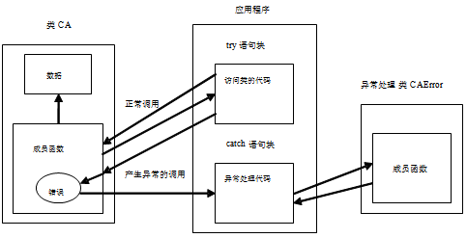
2.异常处理的实现
应用程序控制流程进入try语句块
当调用CA类的成员函数时出现错误会通过throw表达式抛出异常
控制流程接着转向catch语句块中的异常处理代码。
如果抛出的异常的类型为CAError，catch语句块中的异常处理代码可能会调用CAError异常处理类的成员函数来实现异常处理

Slide 16
2.异常处理的实现
异常处理语句的格式
try语句块的格式为：
try
{ 。。。。。。 //try语句块 }
catch语句块的格式为：
catch (/*signature*/)
{ 。。。。。。。。 //异常处理代码 }
throw表达式的格式为：
throw 表达式; //抛出表达式异常，表达式的类型可以是基本数据类型、类对象等
throw; //出现在catch语句块中的异常处理代码中，重新抛出异常给调用链的上一层

Slide 17
2.异常处理的实现
try\catch\throw三个语句的关系
在try语句块中，用throw表达式抛出异常。
try语句块之后紧跟一个或多个catch语句。
catch( )括号中的只能有一个形参，当形参的类型与抛出异常的类型完全匹配时，该catch( )语句即捕获这个异常，并转到其语句块中进行异常处理
throw抛出的异常可以是任何的数据类型异常，如int类型、char类型、double类型、char*类型以及用户自定义的对象等。

Slide 18
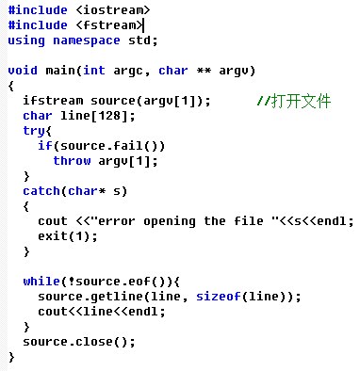
2.异常处理的实现
异常处理的简单示例，课本P453
假设该程序对应的执行文件为test
在命令行中输入test abc.txt，那么就会尝试去打开文件abc.txt
“abc.txt”这个字符串对应程序中的argv[1]，也是字符串s
如果打开失败，会输出错误信息

Slide 19
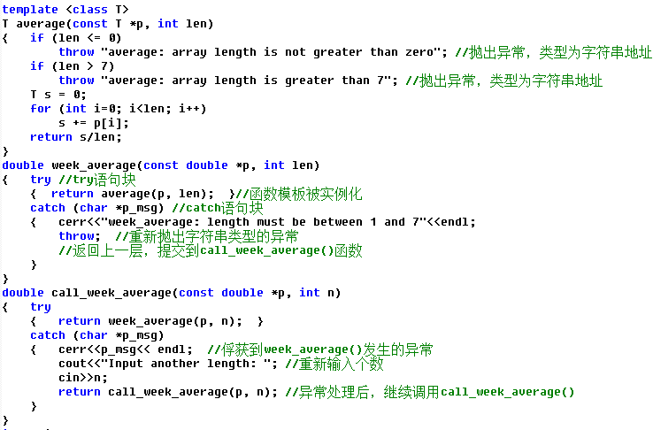
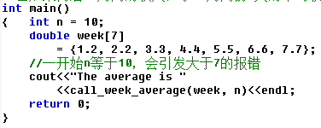
2.异常处理的实现
异常处理示例：已知某商店一周内的收入，求一周内前n天的平均收入
因为一周7天，所以n>0，n<=7，现在用异常处理机制来检查n的合法性

Slide 20
2.异常处理的实现
异常处理示例：代码分析：异常检测、异常抛出、异常处理
主函数调用call_week_average函数，call是主处理函数
call_week_average调用week_average
week_average调用函数模板average
函数模板average负责实际的错误检查和异常抛出(throw)
因为week_average调用average，所以它有异常检测和异常处理(try和catch)
因为call_week_average调用week_average，所以它有异常检测和异常处理(try和catch)
而且call_week_average是循环调用自身，一直到正常处理结束

Slide 21
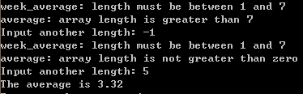
异常处理示例结果

Slide 22
2.异常处理的实现
因为不知道可能被抛出的全部异常，所以不能为每种可能的异常写一个catch子句来释放资源。此时可使用如下catch子句，捕获所有异常：
catch(...){/*代码*/} //用三个点
void fun1(){
int *res;
res=new int[100]; //定义一个资源对象
try{ //代码包括使用资源res和某些可能引起异常抛出的操作
//异常可能有多种
}
catch(...){ //不论是哪种异常都会执行这段代码
delete [ ] res; //释放资源对象res
throw; //重新抛出异常
}
delete [ ] res; //正常退出前释放资源对象res;
}

Slide 23
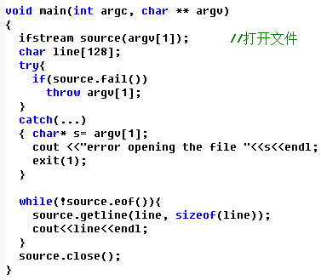
2.异常处理的实现
因为不知道可能被抛出的全部异常，所以不能为每种可能的异常写一个catch子句来释放资源。此时可使用三个点来捕获所有异常：
catch(...) //用三个点
//以下代码只要触发throw
//不管throw什么数据，catch都执行

Slide 24
2.异常处理的实现
带有异常说明的函数原型
可以在函数的声明中列出这个函数可能抛掷的所有异常类型。
例如：void fun() throw(A，B，C，D);
若无异常接口声明，则此函数可以抛掷任何类型的异常。
不抛掷任何类型异常的函数声明：void fun() throw();

Slide 25
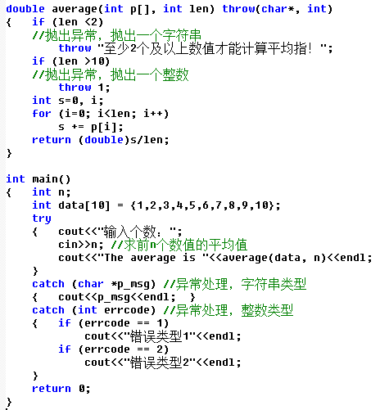


2.异常处理的实现
带有异常说明的函数原型，示例
函数支持抛出整数和字符串的异常
一般不必限制抛出类型，加限制反而会出错
主函数包含了一个多路异常处理
抛出错误代码，再具体做处理是一种常见的方法

Slide 26
2.异常处理的实现
常见的网页错误代码解释（基于IIS的WEB SERVER）
400 无法解析此请求。
401.1 未经授权：访问由于凭据无效被拒绝。
401.X 未经授权:……
403 禁止访问：访问被拒绝。
403.1 禁止访问：执行访问被拒绝。
403.X 禁止访问：……
404 找不到文件或目录。
404.1 文件或目录未找到：网站无法在所请求的端口访问。
405 用于访问该页的 HTTP 动作未被许可。
406 客户端浏览器不接受所请求页面的 MIME 类型。
407 Web 服务器需要初始的代理验证。
410 文件已删除。
412 客户端设置的前提条件在 Web 服务器上评估时失败。
414 请求 URL 太大，因此在 Web 服务器上不接受该 URL。
500 服务器内部错误。

Slide 27
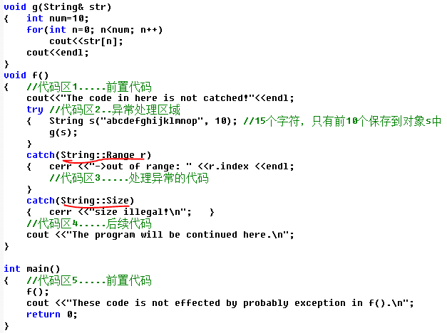
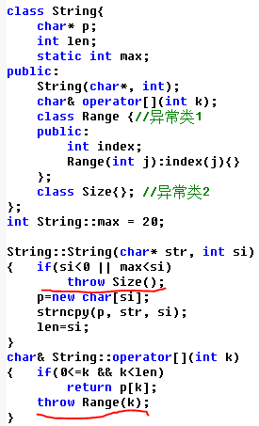
2.异常处理的实现
带有多路异常处理，且是异常类的示例，课本P458
类内包含两个异常类，用异常类去定义异常类对象，再捕捉
两个检查和抛出
捕捉到不同异常类对象，做不同处理

Slide 28

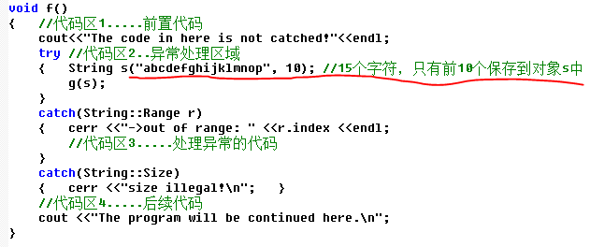
2.异常处理的实现
带有多路异常处理，且是异常类的示例，课本P458
1、检查字符串长度创建是否合法
2、检查字符串输出是否越界
合法的运行结果

Slide 29

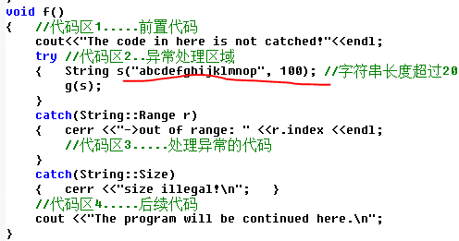
2.异常处理的实现
带有多路异常处理，且是异常类的示例，课本P458
1、检查字符串长度创建是否合法
2、检查字符串输出是否越界
第一个检查非法的运行结果

Slide 30

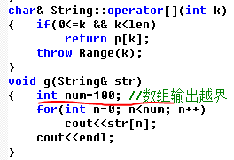
2.异常处理的实现
带有多路异常处理，且是异常类的示例，课本P458
1、检查字符串长度创建是否合法
2、检查字符串输出是否越界
第二个检查非法的运行结果

Slide 31
2.异常处理的实现
C++可以将各种异常处理函数封装在一个称为异常处理类的类中来实现异常处理。
当throw关键字后面出现某个异常处理类的构造函数名时，将创建一个该异常处理类的对象，这时抛出的是一个类异常，该类异常被相应的catch语句块俘获后，可利用对象名调用异常处理类的成员函数实现相关的异常处理

Slide 32
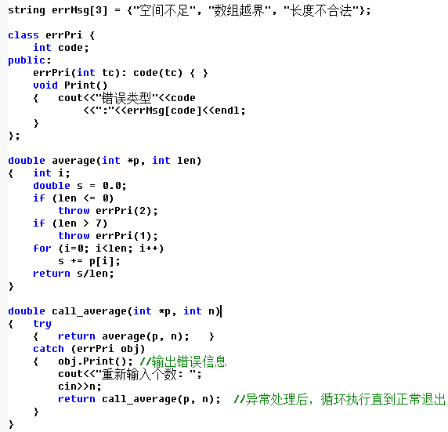
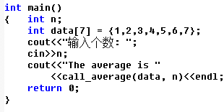

2.异常处理的实现
异常处理类的示例
实际应用中，错误信息集合往往以文件、数据库来保存
也有设置一个错误网页集合，网址直接跳转到错误网页上

Slide 33
阶段二知识点
继承机制
基类--派生类，protected语法和继承语法
继承与构造
虚函数，基类指针访问派生类对象
纯虚函数，抽象类
多重继承
虚基类—基类—派生类
多重继承与构造
运算符重载
重载三要素：重载方式、返回值、参数
重载方式：类成员函数、友元
返回值：值返回、引用返回
参数：类成员函数方式的参数少1
加减乘除重载、递增递减重载、前增量和后增量重载方式
输出重载、类型重载
模板
函数模板，template和class用法
类模板，成员函数在类外定义的语法

